Slide 1
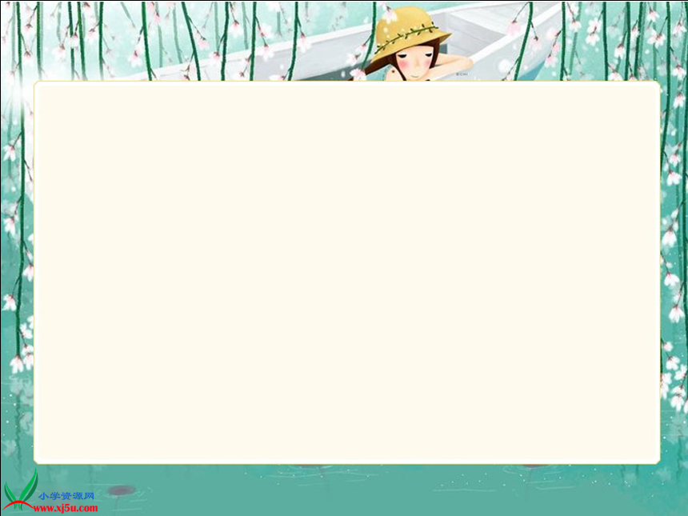
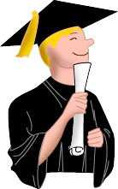
谈礼貌

Slide 2
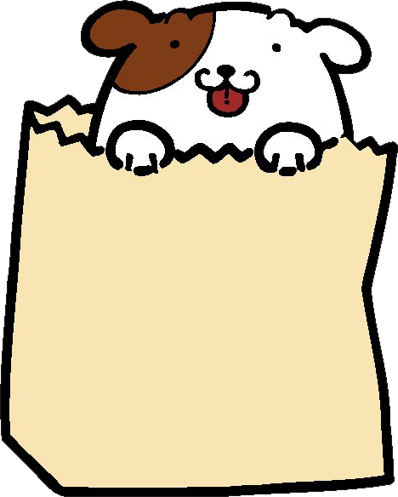
学习指导
牛皋与岳飞分别是怎样问路的？通过两人问路，你看到怎样的牛皋和岳飞？
踩裙的事例是怎样的？读了这个事例，你明白了什么？
总理理发的事曾打动许多人，这里什么地方打动你啦？

Slide 3
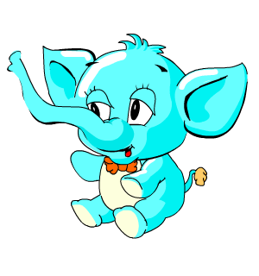
牛皋向一位老者问路。他在马上吼道：“呔，老头儿，爷问你，小校场往哪儿去？”老人不但没给他指路，反而生气地骂他是个“冒失鬼”。过了一会儿，岳飞也来到这里。他先离蹬下马，然后上前施礼：“请问老丈，方才可曾见一个骑黑马的？他往哪条路去了？”老人见岳飞很有礼貌，便耐心地给他指路。

Slide 4
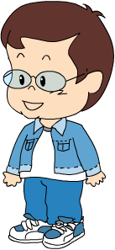
礼到人心暖，
无礼讨人嫌。

Slide 5
有一天，一个女青年下公共汽车，她的长裙拖在车厢的踏板上，被一个跟在后面的小学生踩了一下，女青年回过头来看了看，小朋友连忙抬起脚说：“对不起，把您的裙子踩脏了。”女青年微笑着说：“没关系。”于是一场可能发生的纠纷避免了。礼貌待人可以在人与人之间架起一座理解的桥梁，减少相互间的矛盾。

Slide 6
朱师傅为周总理理发二十多年。有一次刮脸时，周总理咳嗽了一声，脸上被划了一道小口子，朱师傅深感不安。周总理安慰他说：“这不能怪您，怪我咳嗽没有向您打招呼，还幸亏您刀子躲得快哩！”朱师傅听了总理的话深受感动。可见文雅、和气、宽容的语言，不但沟通了人们的心灵，而且反映出一个人的思想情操和文化修养。

Slide 7
根据你读过的这一段，思考：
1.文中周总理安慰朱师傅的话语极富艺术性，其中蕴含着大智慧，从三个“您”，我感受到 ；从“不能怪您”“怪我”，我感受到 ；从“幸亏”“躲得快”，我感受到 。
2.朱师傅“深感不安”是因为
听了周总理的安慰，朱师傅“深受感动”，此时他心里会想：
周总理很客气，很尊敬人
周总理平易近人，能替人着想
周总理很幽默
朱师傅刮伤了周总理的脸，而受人爱戴的周总理还这样宽容自己。
周总理宽容大度，平易近人，和蔼可亲，真是我们的好总理啊！

Slide 8
古人——今人 普通人——伟人
三个事例说明礼貌待人的重要。
这是我们民族的优良传统。

Slide 9
古人——今人 普通人——伟人
三个事例说明礼貌待人的重要。
这是我们民族的优良传统。

Slide 10
读好这段话，体会“古训”的意思
中国曾有“君子不失色于人，不失口于人”的古训，意思是说，有道德的人待人应该彬彬有礼，不能态度粗暴，也不能出言不逊。礼貌待人，使用礼貌语言，是我们中华民族的优良传统。

Slide 11
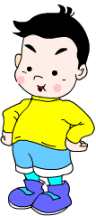
毛泽东是上个世纪影响最大的人物之一，他从小养成了对长辈有礼貌的美德，后来当了国家主席，仍然能以礼待人。一九五九年，毛主席回韶山，曾专门邀请亲友的老人吃饭，毛主席给老人敬酒，老人们说：“主席敬酒，岂敢岂敢！”毛主席回答：“敬老尊贤，应当应当！”由此可见，文明礼貌是多么重要。

Slide 12
与礼貌有关的成语
程门立雪 孔融让梨 举案齐眉
程门立雪是说对长辈的尊敬；
孔融让梨讲弟兄间的谦让；
举案齐眉是说夫妻间的礼貌，相敬如宾。

Slide 13
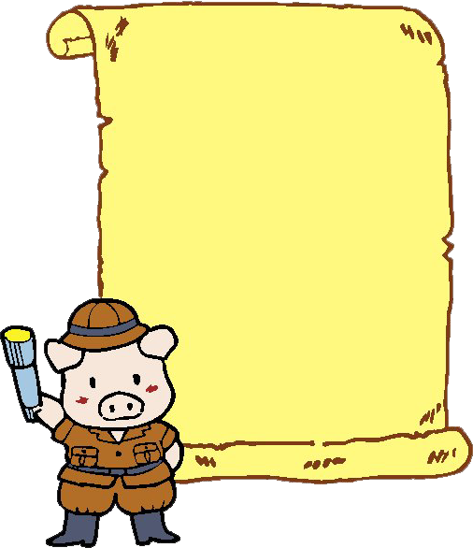
礼貌名言、俗语：
1.尊敬别人就是尊敬自己。
2.一个人的礼貌就是一面照出他的肖像的镜子。
请你记住
3.你敬我一尺，我敬你一丈。
4.好言一句三冬暖，恶语伤人六月寒。

Slide 14

礼貌是博爱的花朵。
礼貌是人生习惯的第一件大事。
礼貌周全不花钱，却比什么都值钱。
讲礼貌不会失去什么，却能得到一切。
真正的礼貌就是克已，就是千方百计地 使周围的人都像自己一样平心静气。

Slide 15
拓展延伸
当你做作业时，突然发现墨水没了，需要向别人借时，你该怎么说？
做作业时，你不小心将墨水甩到了同桌身上，你该怎么说？
放学时，你急急忙忙去站队，结果不小心被别人撞倒了，当别人向你道歉，你该怎么说?

Slide 16

再见！

